Slide 1
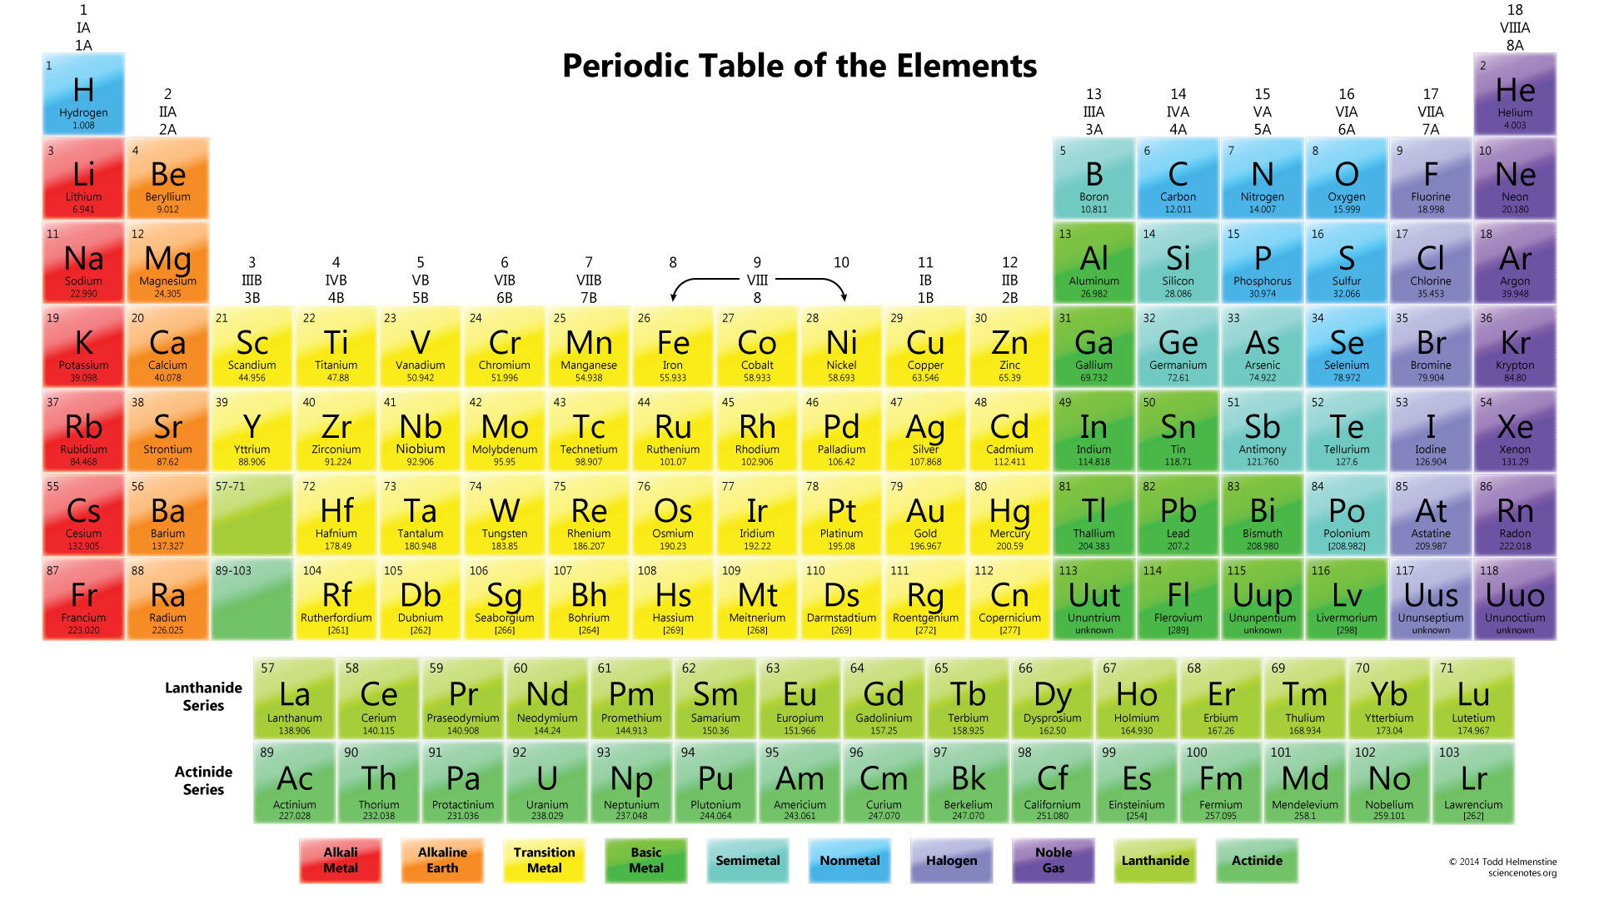
Estrutura dos átomos e tendências periódicas
Aula 2

Slide 2
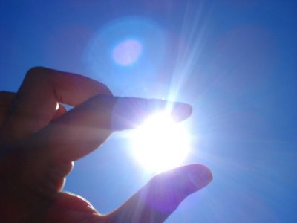
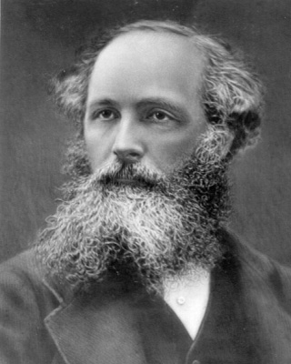
Radiação electromagnética
LUZ
Em 1864 James Clerk Maxwell desenvolveu uma teoria matemática para descrever a luz e a outras formas de radiação - oscilação ou tipo de onda, campo eléctrico e magnético.
Luz visível, raio x microondas sinais de radio e televisão passaram a denominar-se de Radiação Electromagnética
James Clerk Maxwell
1831-1879

Slide 3
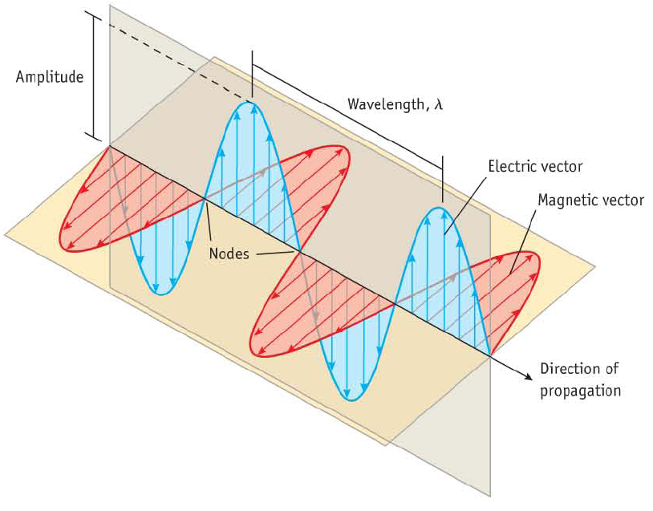
James Clerk Maxwell
1831-1879
Velocidade da luz ~ 3x10⁸
Frequência
Velocidade da luz no vácuo: c ∼ 300.000 km/s

Slide 4
Radiação electromagnética
$$c\left(\frac{m}{s}\right)=λ\left(m\right)×ν(\frac{1}{s})$$
Comprimento de onda – lambda (λ) é definido com a distancia entre um determinado ponto sobre uma onda e o ponto correspondente no próximo ciclo de onda – distancias entre cristas
Frequência - niu (ν) - que se refere ao número de ondas que passam por um determinado ponto em alguma unidade de tempo, geralmente por segundo 1/s - Hertz

Slide 5
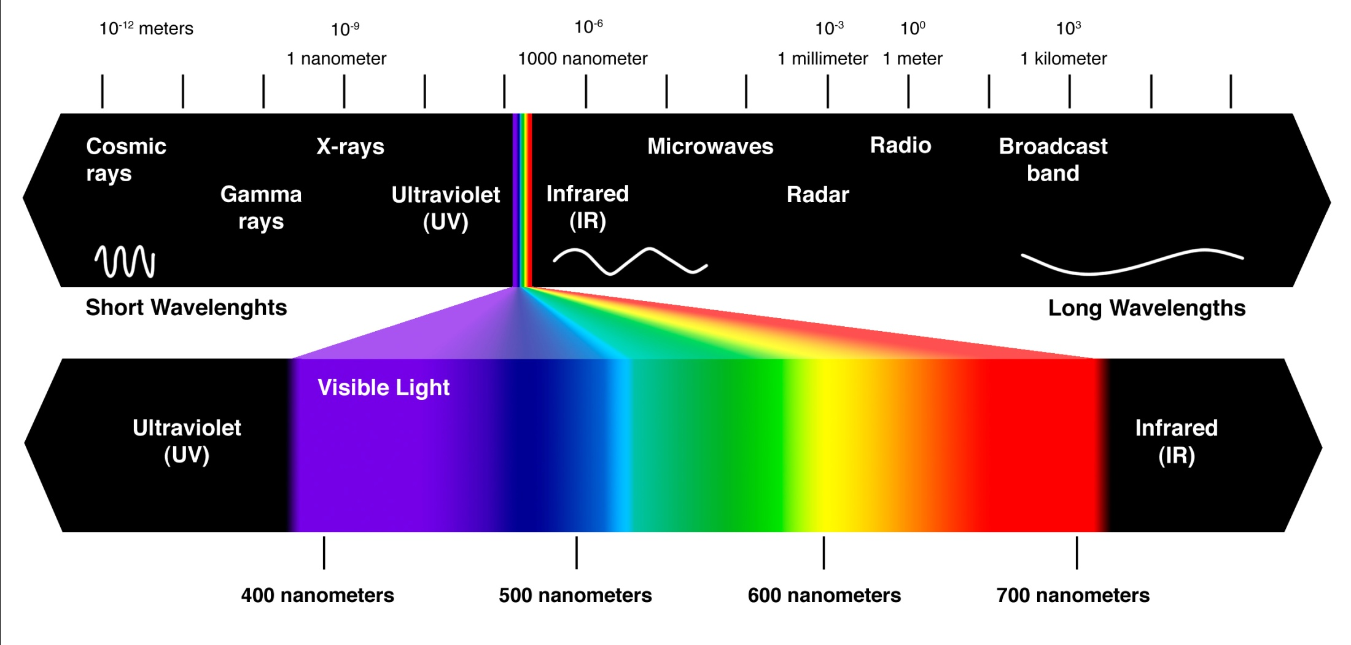
C
C
Luz visível não permite ter resolução a este nível
Raio-X tem comprimentos de onda entre 0,01 - 10 nm
0,15 nm

Slide 6
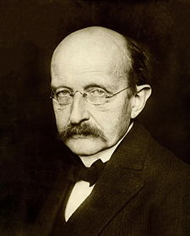
Quantização: Planck, Einstein, Energia e fotos
Corpos quando são aquecidos emitem luz
Aço quando aquecido tem várias cores de acordo com a temperatura
Transformação da energia térmica em luz
Max Planck
1858-1946
Qual era o problema?
física clássica -a intensidade da luz deveria aumentar até que o aço passa-se a emitir luz ultravioleta que é invisível para o olho humano. Este facto não sucede - catástrofe ultravioleta.

Slide 7
Equação de planck
Planck veio com a ideia de que a radiação electromagnética produzida por um corpo aquecido provinha da vibração dos átomos - oscilador . Nem todos vibrariam com a mesma frequência…
Oscilador - frequência fundamental de oscilação – e só podiam vibrar nessa frequência ou em alguma que fosse um múltiplo de um número inteiro da primeira
$E=nhν ;$h=6,6260693x10⁻³⁴ J.s – constante de Planck
Plank quantizou as energias - apenas são determinadas energias são permitidas - Mecânica quântica

Slide 8
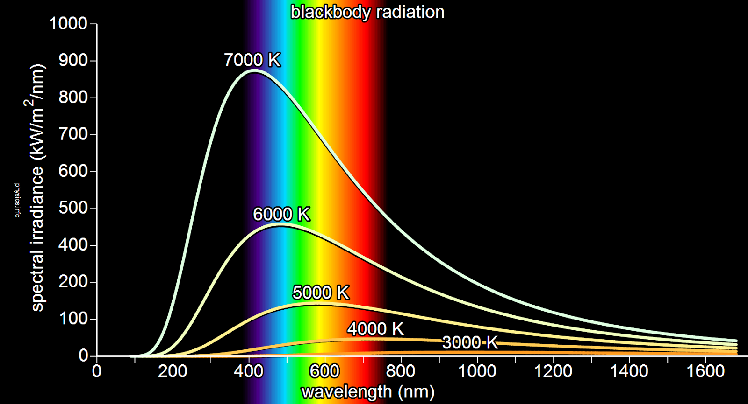
Equação de planck
$E=nhν ;$h=6,6260693x10⁻³⁴ J.s – constante de Planck
apenas são determinadas energias são permitidas
Uns vibrariam com uma frequência mais alta - perto da região azul (ou ultravioleta) e outros mais baixo perto do infra-vermelho.
a maior parte das vibrações situava-se entre estas duas regiões
$$E=nhν=\frac{hc}{λ}$$

Slide 9
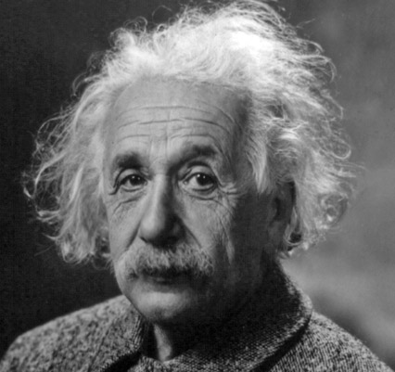
Einstein e o efeito fotoeléctrico
Einstein incorporou as ideias de Plank para o a explicação do efeito fotoeléctrico
Efeito é uma observação de que muitos metais emitem electrons quando a luz incide sobre eles
Albert Einstein
1879-1955
"Duas coisas não têm limites: o universo e a estupidez humana. ... Mas, no que respeita ao universo, ainda não adquiri a certeza absoluta.”
frequência baixa nenhum electron é emitido
frequência está acima de um mínimo - frequência critica,
aumentando a intensidade da

Slide 10
Radiação electromagnética tem propriedades de onda mas pelo efeito fotoeléctrico a luz comporta-se como uma partícula
Como é possível a radiação electromagnética ser ambas?
Dualidade onda-partícula
Einstein conclui que as observações experimentais poderiam ser explicadas pela combinação da equação de Planck
Que luz apresenta propriedades semelhantes ás partículas.
Einstein chamou a estas partículas sem massa - FOTONS

Slide 11
Espectros de linhas atômicas e Niels Bohr
Se uma alta voltagem é aplicada aos átomos de um elemento em fase gasosa a baixa pressão, os átomos observem energia e são ditos excitados . Luz dos “neons”
A luz emitida pelos átomos excitados era composta por apenas alguns valores discretos de comprimento de onda.
Niels Bohr
1885-1962

Slide 12
Espectro de emissão de linhas
Diferente do espectro de emissão da luz do sol e da luz emitida por um corpo quente.
Cada elemento apresenta um espectro de emissão único.
Este facto permite inclusive a análise química de um determinado composto

Slide 13
Um dos objetivos do século XX - explicar o porquê de os átomos gasosos emitirem luz apenas em determinadas frequências
Relação matemática entre os comprimentos de onda observados. Padrão regular implica uma explicação logica.
$$\frac{1}{λ}=R\left(\frac{1}{2^{2}}−\frac{1}{n^{2}}\right)em que n>2$$
e R é a constante de Rydberg = 1,0974*10⁷ m⁻¹.
O comprimento de onda da radiação emitida quando um dado electron é excitado está relacionada com o nível energético para onde esse eletron foi enviado.

Slide 14
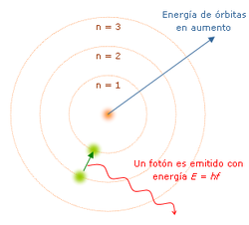
Niel Bohr que idealizou um modelo para estrutura electrónica dos átomos -
explicar o porquê de os átomos apresentarem espectros de emissão característicos

Slide 15
Espectros de linhas atômicas e Niels Bohr
n=4
n=3
n=2
n=1
Foton
radiação

Slide 16
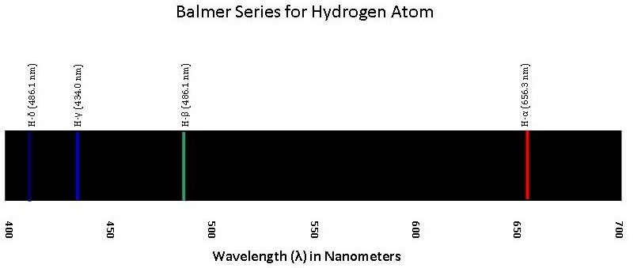
Espectros de linhas atômicas e niels bohr
656,3 nm
n=6
486,1 nm
n=5
n=4
434,0 nm
n=3
n=2
n=1
486,2 nm

Slide 17
Modelo de Borh do átomo de hidrogénio
Bohr introduziu a quantização na descrição da estrutura electrónica
Existência de orbitas correspondentes a níveis de energia específicos - quando o electron está em um deste níveis o sistema está estável.
Combinação da quantização da energia com as leis da física clássica
$$E_{n}=−\frac{Rhc}{n^{2}}$$
Onde En é a energia total do electron no enésimo nível
R é a constante de Ryberg
h é a constante de Planck
c é a velocidade da Luz
n é o número quântico principal

Slide 18
n é o número quântico principal define as energias das orbitas que são permitidas no átomo de H
A energia de um eléctron em uma orbita tem valor negativo porque o elétron possui uma menor energia na orbita do quando se encontra livre.
O zero da energia ocorre quando o elétron está completamente livre do núcleo
O átomo com os elétrons no seu nível mais baixo diz-se no seu estado fundamental.
Uma vez que a energia depende 1/n² os níveis de energia são progressivamente mais próximos entre si com o aumento do n
Estado Fundamental

Slide 19
RESUMO
A teoria de Bohr descreve os electrons com tendo somente orbitas e enérgicas especificas.
Um eletron move-se de um nível para o para o outro se a energia for absorvida ou libertada

Slide 20
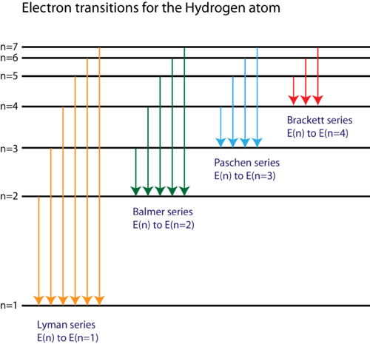
Teoria de Bohr e os espectros dos átomos excitados
$$∆E=E_{final}− E_{inicial}=−Rhc \left(\frac{1}{n_{final}^{2}}−\frac{1}{n_{inial}^{2}}\right)$$

Slide 21
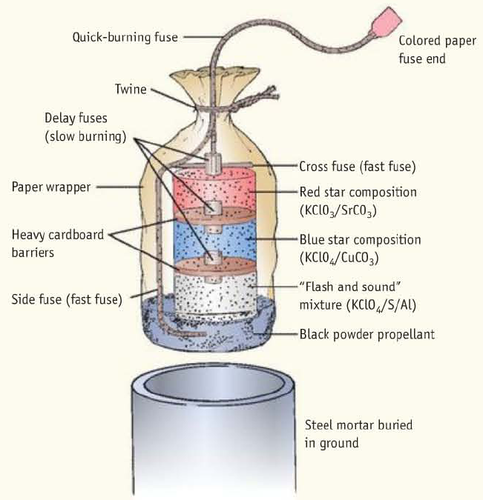
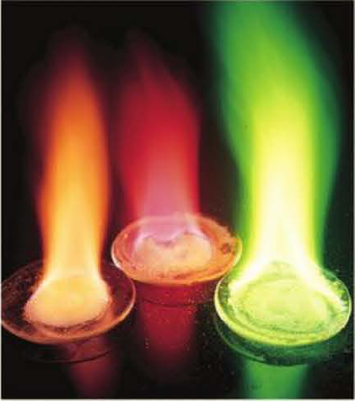
Emissão Atômica
NaCl
SrCl₂
H₃BO₃

Slide 22
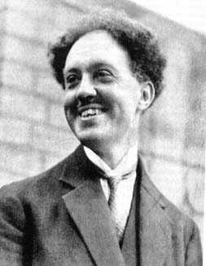
Dualidade partícula-onda
O Einstein através do efeito fotoelétrico demonstrou que a luz que geralmente era considerada uma onda também podia exibir propriedades de uma partícula.
Louis Victor de Broglie questionou se a matéria também poderia exibir propriedades de onda?
E em 1925 propôs que um elemento livre de massa m movendo-se a uma velocidade v dever ter um comprimento de onda λ
$$λ=\frac{h}{mv}$$
“onda de matéria”
Louis Victor de Broglie 1892-1987
Revolução – ligou as propriedades do elétron com partícula (massa e velocidade) às propriedades de onda ( comprimento de onda)

Slide 23
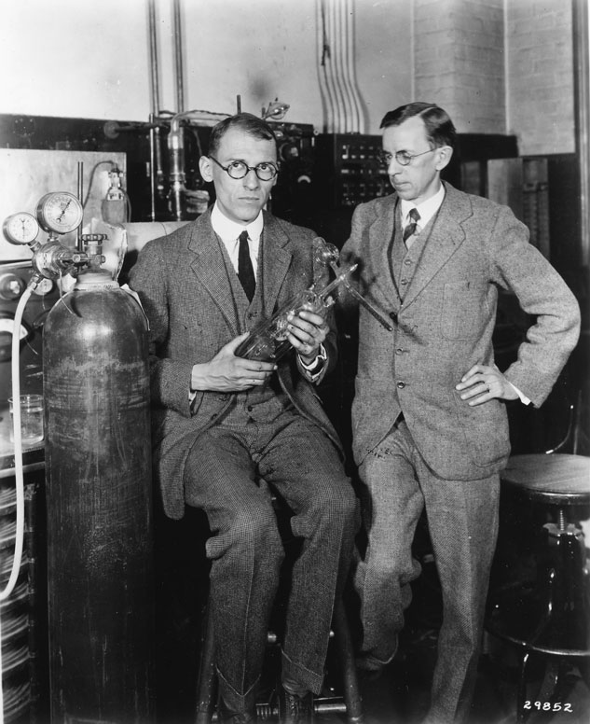
As comprovações experimentais de Broglie foram obtidas em 1927 por C.J Davidson e L.H Germer
Descobriram que a difração, uma propriedade de ondas era igualmente possível em um feixe de elétrons
Tal como a radiação eletromagnética, a matéria apresenta igualmente uma dualidade onda-partícula.
Em um caso a matéria comporta-se com partículas em outros comportam-se como ondas
Clinton Joseph Davisson
1881 -1958
Lester Germer
1896 -1971
Massa de um electron 9,1093897 ×10⁻³¹ Kg

Slide 24
Difração
as ondas cooperar entre si.

Slide 25
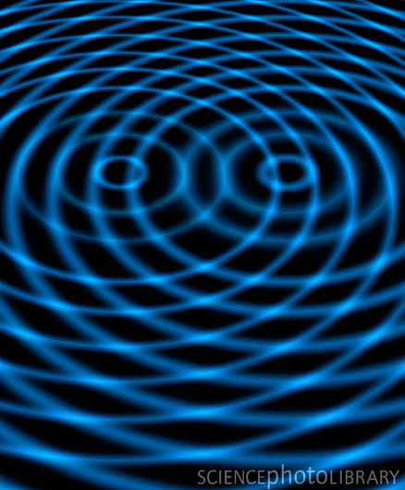
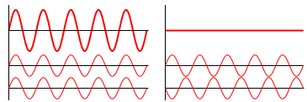
Interferência

Slide 26
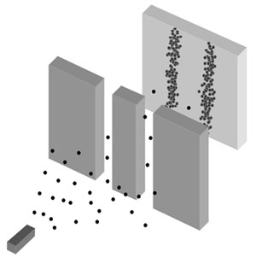
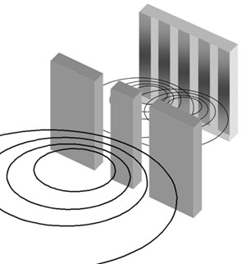
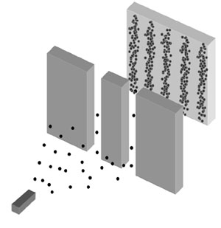
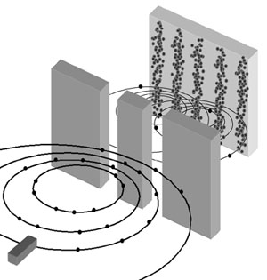
As comprovações experimentais de Broglie

Slide 27
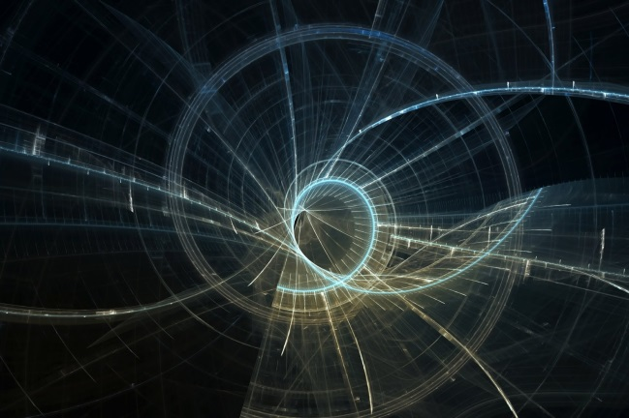
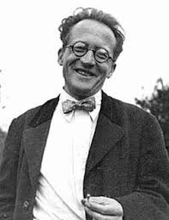
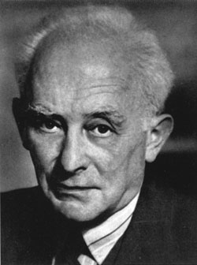
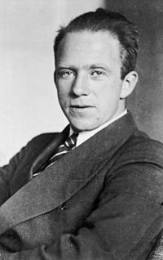
Mecânica quântica
Como a dualidade partícula onda afeta o nosso modelo de arranjo dos elétrons nos átomos ?
Erwin Schrodinger (1887-1961)
Max Born (1882-1970)
Werner Heisernberg (1901-1976)
Schrondiger - um eléctron pode ser descrito com um onda de matéria e desenvolveu um modelo para os eléctron nos átomos que veio a ser denominado de mecânica quântica ou ondulatória
O ideal para entender o comportamento ondulatório é pensar num sistema de cordas fixas e.g. como uma guitarra

Slide 28
Corda estacionaria – onde apenas algumas vibrações são permitidas para essas ondas estacionarias. - vibrações são quantizadas
Schrodinger mostrou apenas certas ondas de matéria são possíveis para um eléctron no átomo.
Para descrever essas ondas de matéria foram desenvolvidas funções de onda designada pela letra grega Psi (ψ) .
Somente certas funções são consideráveis aceitáveis e cada uma esta associada a um valor de energia - isto é, a energia de um eléctron no átomo é quantizada

Slide 29
As soluções para equação de Schordinger num espaço tridimensional dependem de:
3 números inteiros
n, l, m_{l} – números quânticos.

Slide 30
O próximo passo para entender o ponto de vista da mecânica quântica é explorar o significado fisico da onda psi( Ψ)
Max Born
O valor da função de onda e um dado ponto do espaço (x,y,z) é a amplitude (altura) de onde de matéria do electron . E esse valor tem uma magnitude e pode ter sinal positivo ou negativo
psi( Ψ) descreve todas as propriedade espaciais de uma partícula (frequência , comprimento de onda, amplitude)
A função de onde diz- nos que a partícula comporta-se como tivesse distribuída no espaço.

Slide 31
O quadrado do valor da função de onda $Ψ^{2}$ está relacionado com a probabilidade de encontrar um electron em uma pequena região do espaço –$Ψ^{2}$– densidade de probabilidade
Pode-se calcular a massa de um objecto a partir da densidade e do volume e podemos calcular a probabilidade de encontrar o electrão a partir de um pequeno volume e $Ψ^{2}$ .
A probabilidade de encontrar um electron em um determinado volume é proporcional a $Ψ^{2}$
Quanto maior for $Ψ^{2}$maior será a probabilidade de encontrar o electron

Slide 32
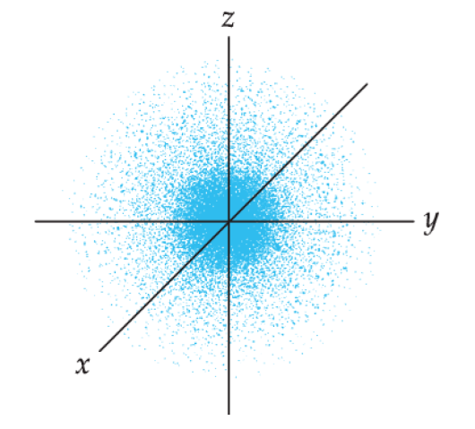
A probabilidade de encontrar um electron em um determinado volume é proporcional a $Ψ^{2}$
Quanto maior for $Ψ^{2}$maior será a probabilidade de encontrar o electron.
Heisenberg - que para um pequeno objecto como um átomo é impossível determinar com precisão a sua posição e a sua energia
.
Princípio da incerteza de Heisenberg

Slide 33
Números quânticos e orbitais
A função de onda para um eléctron em um átomo descreve um orbital atómico.
Conhecemos a energia desse electron mas apenas a região do espaço em que provavelmente esteja localizado.
Quando um eléctron tem uma função de onda particular diz-se que “ocupa “ um determinado orbital.
Cada orbital é descrito por 3 números quânticos
N, l m_{l}

Slide 34
Números quânticos e orbitais
Numero quântico principal n – pode ter qualquer numero inteiro de 1 até infinito - define o tamanho do orbital.
Quanto maior for n maior será o tamanho do orbital
Átomo pode ter dois ou mais eletrons com o mesmo número quantico principal (n)
Esses electrons estão na mesma camada electrónica.

Slide 35
l é o número quantico de momento angular da orbital
Os orbitais de uma camada electrónica podem estar agrupados em subcamdas cada um das quais caracterizadas por um valor de l
diferente -
Momento angular orbital que define a forma característica de um orbital – diferentes valores de l correspondem a diferentes formas de orbitais
O valor n limita o numero de subcamdas possiveis para cada camada. l= n-1
Valor de l | Classificação subcamada
0 | s
1 | p
2 | d
3 | f

Slide 36
$m_{l}$ - é o número quântico magnético e
E está relacionado com a orientação no espaço dos orbitais dentro de uma subcamada.
Orbitais em uma determinadas subcamada diferem na sua orientação.
O valor de $m_{l}$l pode variar entre + $l$ e - $l$ com 0 incluído
n$=3$→ $l=2$ → $m_{l}$ pode ter a 5 valores -2,-1, 0, 1, 2,
 | Numero quântico
Camada | n
subcamada | l
Orbital | ml

Slide 37
Camada
subcamada
Orbital

Slide 38
Formas dos orbitais atomicos

Slide 39
Orbitais p

Slide 41
Spin – rotação do electron

Slide 42
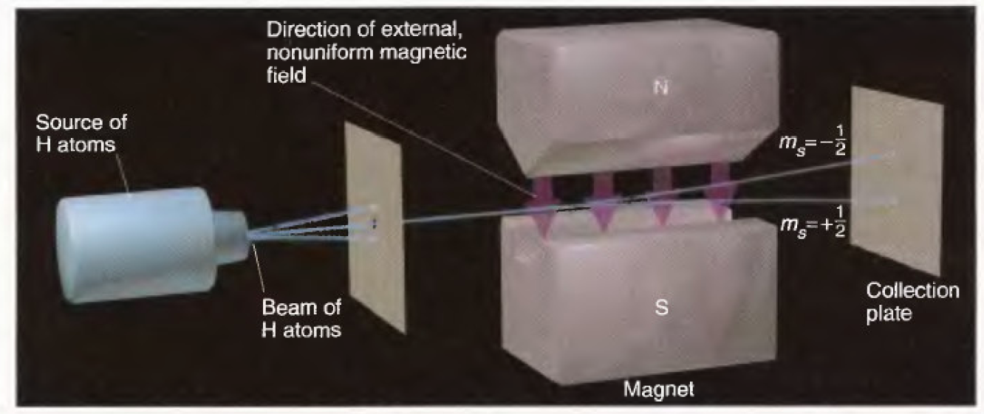
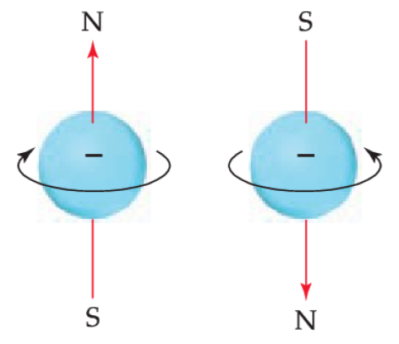
m_{s} = +1/2
m_{s} = -1/2

